Slide 1
Thiết kế và xây dựng phần mềm Đề tài: Quản lí thư viện
Giáo viên hướng dẫn: Nguyễn Thị Thu Trang
Sinh viên thực hiện: Nguyễn Sỹ Quang -20133097
Phạm Tuấn Sang - 20146596

Slide 2
Phân công công việc
Quang: thiết kế cơ sở dữ liệu, màn hình và các xử lý liên quan đến người dùng là người mượn sách.
Sang: code các phần xử lý và màn hình liên quan đến người dùng là thủ thư.

Slide 3
Các vấn đề khó khăn:
- Giao tiếp làm việc nhóm không được tốt.
- Khả năng code chưa cao, code chưa sạch.
- Đến deadline mới tập trung làm.
- Chưa code hết các chức năng.

Slide 4
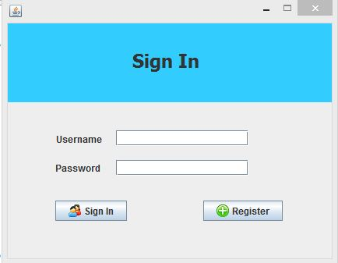
MỘt số hình ảnh mà nhóm em đã làm được
Màn hình chính khi vào chương trình

Slide 5
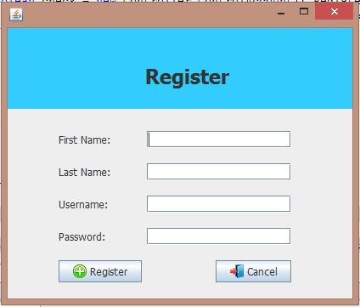
Người dùng có thể đăng kí mới tài khoản

Slide 6
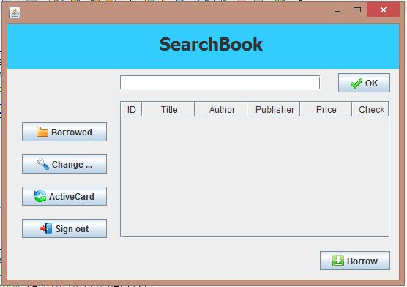
Sau khi đăng nhập vào, hệ thống sẽ hiển thị giao diện để tìm kiếm sách cho người dùng

Slide 7
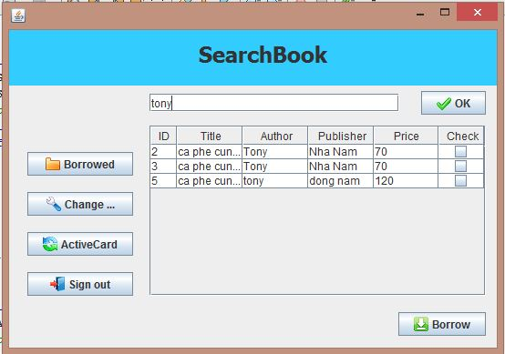
Người dùng sau khi nhập vào từ khóa có thể tìm kiếm theo tên sách

Slide 8
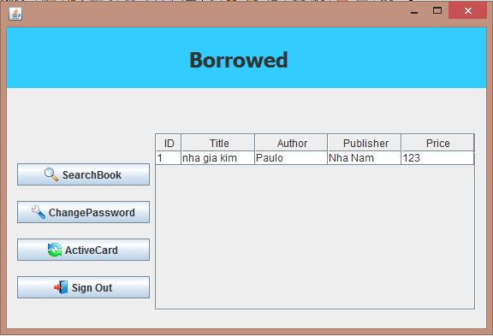
Người dùng có thể xem những quyển sách mình đã mượn

Slide 9
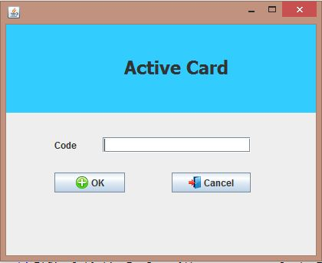
Sau khi đăng kí tài khoản, người dùng phải đến thư viện để lấy mã kích hoạt để có thể mượn sách, nếu chưa có thẻ không thể mượn sách

Slide 10
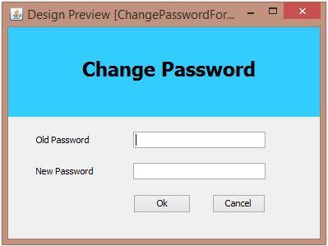
Người dùng cũng có thể thay đổi mật khẩu nếu muốn

Slide 11
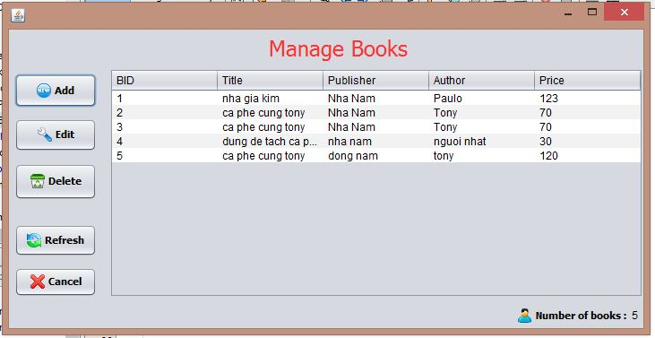
Đối với người dùng là thủ thư, màn hình chính sau khi đăng nhập

Slide 12
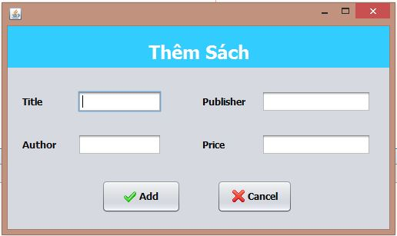
Thủ thư có thể thêm sách mới

